Slide 1
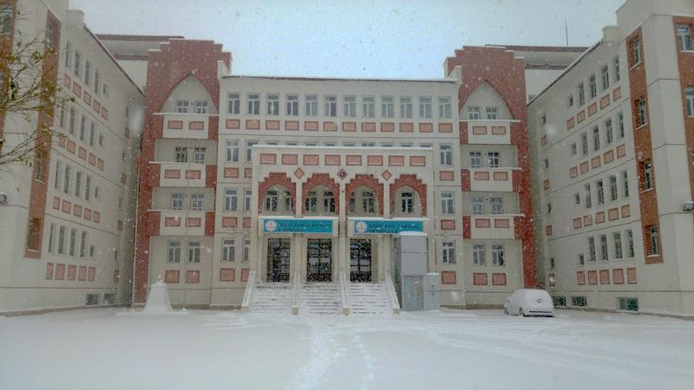
2015-2016 ORTAÖĞRETİM (LİSE) TÜRLERİ TANITIM SEMİNERİ
Şehit Koray Akoğuz Ortaokulu Rehberlik Servisi
Rehber Öğretmen
Lokman GÜNGÖR

Slide 2
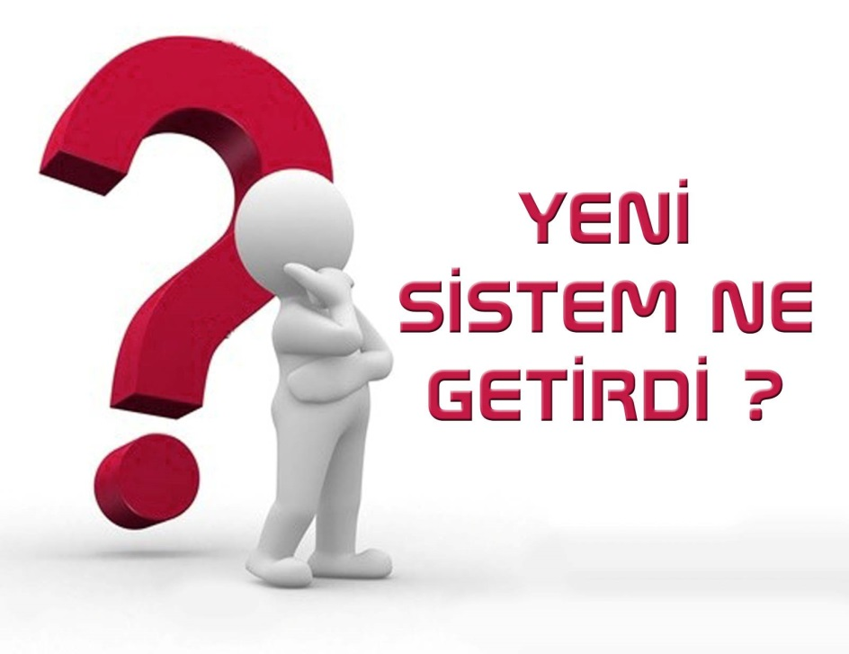
Temel eğitimden ortaöğretime geçiş sistemi ile;
Resmi Fen Liselerine,
Özel Fen Liselerine,
Sosyal Bilimler Liselerine,
Anadolu Liselerine,
Anadolu Mesleki ve Teknik Liselere,
Anadolu İmam-Hatip Liselerine,
Çok Programlı Liselere

Slide 3
TEOG PUANINA GÖRE YERLEŞME PİRAMİDİ
500-460
KÖKLÜ 1.DERECE ANADOLU LİSESİ
2.DERECE ANADOLU LİSELERİ
3.DERECE ANADOLU LİSESİ
2.DERECE MESLEKİ VE TEKNİK LİSELER
ÇPL
330-0
485-450
385-330
450-400
400-385
FEN LİSESİ-ÖZEL FEN LİSESİ
ANADOLU SAĞLIK MESLEK LİSESİ
SOSYAL BİLİMLER LİSESİ
ÖZEL KOLEJLER
İLÇE FEN LİSELERİ
İHL
4.DERECE ANADOLU LİSESİ
1.DERECE İMAM HATİP LİSELERİ
1.DERECE MESLEKİ VE TEKNİK LİSE (SAĞLIK MESLEK LİSELERİ)
3.DERECE MESLEKİ VE TEKNİK LİSELER

Slide 4
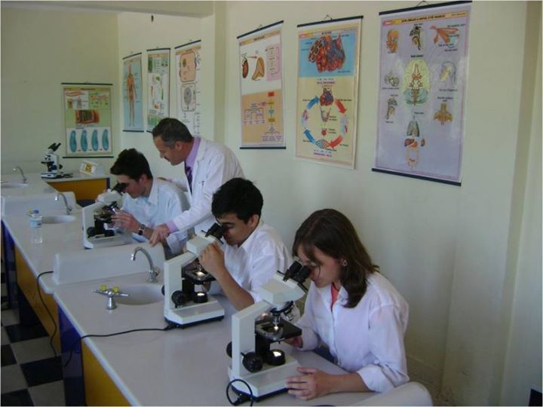
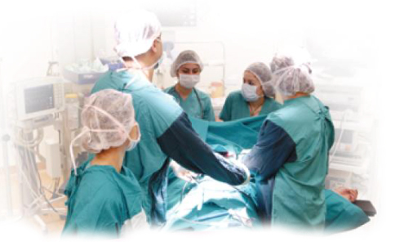
FEN LİSELERİ
Zekâ düzeyleri ile fen ve matematik alanlarındaki yetenekleri yüksek olan öğrencileri, matematik ve fen bilimleri alanında yükseköğrenime hazırlar.
Matematik ve fen bilimleri alanlarında gereksinim duyulan üstün nitelikli bilim adamlarının yetiştirilmesine kaynaklık eder.
Öğrencileri araştırmaya yöneltmeyi, bilimsel ve teknolojik gelişmeler ile yeni buluşlara ilgi duyanların çalışacakları ortamı ve koşulları hazırlar.

Slide 5
FEN LİSELERİ
Yeni teknolojileri kullanabilen, yeni bilgiler üretebilen ve projeler hazırlayabilen bireyler yetiştirir.
Öğrencilerin bilimsel araştırma yapmalarına, bilimsel ve teknolojik gelişmeleri izlemelerine yardımcı olacak şekilde yabancı dilde iyi yetişmelerini sağlar.
Birinci yabancı dili İngilizce olan fen liselerinde öğrenim süresi 4 (dört) yıldır.
Yatılı ve karma okullardır.
Bu okullardan mezun olan öğrenciler, ÖSS’yi kazanmaları halinde alanları ile ilgili yükseköğretim programlarına devam edebilmektedir.
Resmî fen liseleri ile ilgili daha detaylı bilgiye http://ogm.meb.gov.tr adresindeki “Okullarımız” butonu tıklanarak ulaşılabilir.

Slide 6
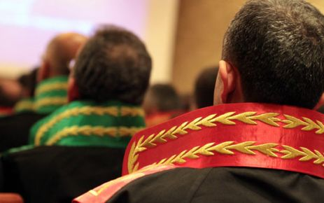
SOSYAL BİLİMLER LİSELERİ
Okulun amaçları; Sosyal Bilimler ve Edebiyat alanında ihtiyaç duyulan nitelikli bilim adamlarını yetiştirmek, zekâ düzeyleri ile edebiyat ve sosyal bilimler alanlarındaki ilgi ve yetenekleri üst düzeyde olan öğrencileri bu alanda yükseköğretime hazırlamak yer almaktadır.
Ayrıca amaçlarından biri de siyaset ve bürokrasiye kültürlü; devleti ve demokrasiyi iyi tanıyan, ona işlerlik kazandıracak elemanları yetiştirmektir.

Slide 7
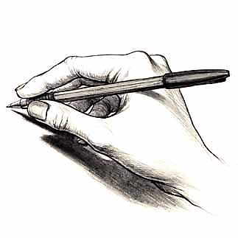
SOSYAL BİLİMLER LİSELERİ
Bir sınıftaki öğrenci sayısı ile 24’ü geçemez.
Bu okullarda öğretim süresi 1 yılı hazırlık
olmak üzere 5 yıldır.
Sosyal Bilimler Liseleri üniversite yerleştirme sınavları konusunda istatistikleri oldukça yüksektir.

Slide 8
ANADOLU LİSELERİ
Okulun amaçları; öğrencilerin ilgi, yetenek ve başarılarına göre yüksek öğretim programlarına hazırlanmalarını, yabancı dili, dünyadaki bilimsel ve teknolojik gelişmeleri izleyebilecek düzeyde öğrenmelerini sağlamaktır.
Öğrenim süreleri 4 yıldır.
Köklü Anadolu liselerin TEOG puanları ortalama 450-500 arasında olup Mezunların Üniversitelere yerleşme oranı yüksektir.
Ancak genel liselerin Anadolu lisesi olmasıyla yeni Anadolu liselerinin TEOG taban puanı oldukça düşük olmaktadır.

Slide 9
MESLEKİ VE TEKNİK
ANADOLU LİSELERİ
Mesleki Teknik Eğitim Genel Müdürlüğüne bağlı olarak faaliyet gösteren 22 okul türünün öğrenim süreleri ile yetkilerinde herhangi bir değişiklik yapılmaksızın, “Mesleki ve Teknik Anadolu Lisesi” ile “Çok programlı Anadolu Lisesi” adı altında yeniden yapılandırılmıştır.
Meslek lisesi ile Anadolu meslek lisesi programlarında bulunan mevcut alan ve dallar Anadolu meslek programı alan ve dallarına dönüştürülecek,
Teknik lise ile Anadolu teknik lisesi programlarında bulunan mevcut alan ve dallar Anadolu Teknik programı alan ve dallarına dönüştürülecek,
Anadolu Teknik Lisesi ve Teknik lise program türünde bulunan alanlar Anadolu meslek program türünde de açılacak.

Slide 10
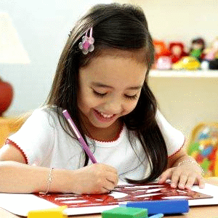
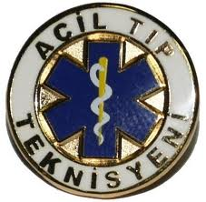
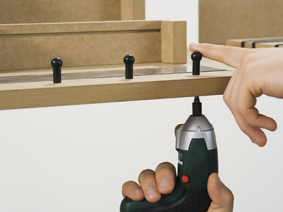
MESLEKİ VE TEKNİK
ANADOLU LİSELERİ
Bünyesinde Bulunan Okullar:
Anadolu Sağlık Meslek Liseleri
Ticaret Meslek Liseleri
Turizm Meslek Liseleri
Kız Teknik Ve Meslek Liseleri
Teknik Ve Endüstri Meslek Liseleri
Tarım Meslek Liseleri
Anadolu Güzel Sanatlar Liseleri
Spor Liseleri

Slide 11
Meslekî ve Teknik Anadolu Liselerine alan tercihi nasıl yapılacak?
YEP’e göre öğrenci alan tüm Resmi ve Özel Meslekî ve Teknik Anadolu Liselerinde kayıtlar Anadolu Meslek Lisesi Programına alan tercihi olmaksızın yapılacaktır.
10’uncu sınıfta alana geçiş işlemleri öğrencinin YEP, 9’uncu Sınıf Yılsonu Başarı Puanı ile alana geçiş koşulları (Özel yetenek, mülakat/mülakat ve beden yeterliliği) dikkate alınarak yapılacaktır.
Genel başvuru şartlarının yanında öğrencinin sağlık durumunun girmek istediği okulun ve mesleğin öğrenimine elverişli olması şartı aranacaktır.

Slide 12
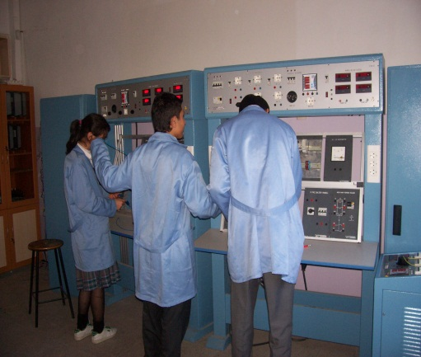
MESLEKİ VE TEKNİK
ANADOLU LİSELERİ
ANADOLU TEKNİK VE MESLEK LİSELERİ
Bu okullarda öğrencilere, orta öğretim düzeyinde ortak bir genel kültür kazandırmayı amaçlayan genel kültür dersleri ile birlikte endüstriyel teknik alanlarda mesleki formasyon verilmesini ve en az bir yabancı dil öğretilmesini amaçlayan, öğrencileri hem hayata, hem de yüksek öğrenime hazırlayan, programlar uygulanmaktadır.
Anadolu teknik meslek liselerinin öğretim süresi 4 yıldır.
Mezunları sınavsız olarak alanlarındaki meslek yüksekokulu programlarına girebilmektedirler.
Bu okulu bitiren öğrencilere ustalık belgesinin yetki ve sorumluluklarına sahip İŞ YERİ AÇMA BELGESİ verilir, ayrıca TEKNİSYEN unvanı ile istihdam edilirler.

Slide 13
MESLEKİ VE TEKNİK
ANADOLU LİSELERİ
ANADOLU TİCARET MESLEK LİSELERİ
Kamu ve özel sektörün muhasebe ve finansman, pazarlama ve perakende, büro yönetimi ve sekreterlik, bilişim teknolojileri alanlarında ihtiyaç duyduğu, yabancı dil bilir, nitelikli elemanları yetiştiren, öğrencileri hem mesleğe hem de yüksek öğrenime hazırlayan ilköğretim okulu üzerine dört yıl eğitim süreli meslek liseleridir.
Mezunları sınavsız olarak alanlarında meslek yüksek okulu programlarına girebilmektedirler.

Slide 14
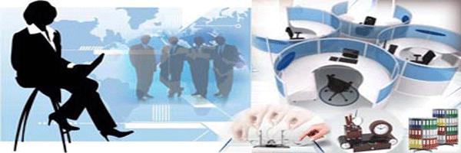
ANADOLU TİCARET MESLEK LİSELERİ ALAN VE DALLARI
MUHASEBE VE FİNANSMAN ALANI
· Muhasebe Dalı
· Bilgisayarlı Muhasebe Dalı
· Bankacılık Dalı
· Dış Ticaret Dalı
· Borsa Hizmetleri Dalı
· Kooperatifçilik Dalı
SİGORTACILIK VE RİSK YÖNETİMİ ALANI
· Sigortacılık Dalı
· Sigorta Satış Temsilciliği Dalı
PAZARLAMA ALANI
· Satış Yönetimi Dalı
· Reklâmcılık ve Halkla İlişkiler Dalı
· Perakendecilik ve Mağaza Yönetimi Dalı
· Emlâk Komisyonculuğu Dalı
BÜRO YÖNETİMİ VE SEKRETERLİK ALANI
· Yönetim ve Ticaret Sekreterliği Dalı
· Hukuk Sekreterliği Dalı
· Tıp Sekreterliği Dalı
· Yönetici Sekreterliği Dalı
· Büro Hizmetleri Dalı
· Mahalli İdareler Dalı
BİLGİSAYAR ALANI
· Bilgisayar Programcılığı Dalı
· Bilgisayar Donanımı Dalı
· Masaüstü Yayıncılık Dalı
Toplam 5 Alan, 21 Dal

Slide 15
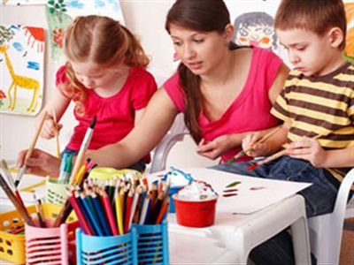
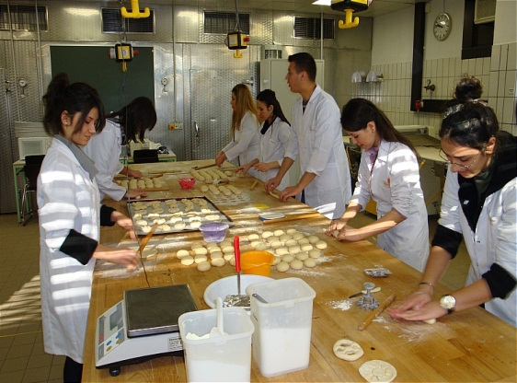
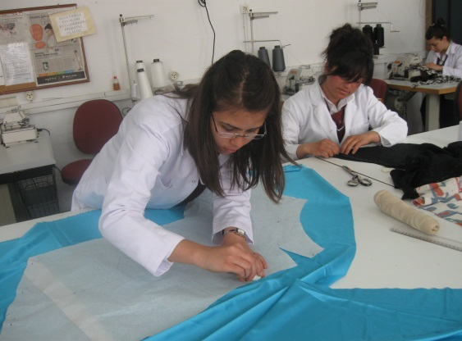
MESLEKİ VE TEKNİK
ANADOLU LİSELERİ
ANADOLU KIZ MESLEK LİSELERİ
İlköğretim okulu üzerine, bazı derslerin öğretimini yabancı dille yapan, öğretim yılı bir yıl hazırlık sınıfından sonra dört yıl olan ve mesleğe yönelik teknik elemanların yetiştirildiği okullardır.
Çeşitli meslek alanlarına yönelik 21 alan/bölümde faaliyet göstermektedir. Eğitim İngilizce ve Almanca dillerinden biriyle yapılmaktadır.
Bu okullardan teknisyen ünvanı ile mezun olanlar, alanları ile ilgili iş yerlerinde çalışabilecekleri gibi, isterlerse yükseköğretim kurumlarına da devam edebilirler.

Slide 16
MESLEKİ VE TEKNİK
ANADOLU LİSELERİ
SAĞLIK MESLEK LİSELERİ
Sağlık Bakanlığına bağlı kamu ve özel yataklı/yataksız sağlık kurum ve kuruluşlarına ara eleman yetiştirmek üzere açılan okullardır.
Türk Millî Eğitiminin genel, sağlık alanının özel amaçları doğrultusunda, ortaöğretim seviyesinde genel kültür, sağlık alanıyla ilgili temel bilim, her alan/dala özel mesleki yeterlilik kazandıran, öğrencileri hayata, sağlık alanına ve yükseköğrenime hazırlayan, yabancı dil olarak İngilizce öğretilmesini amaçlayan programlar uygulanmakta olup, “Anadolu” programlarında İngilizce dersi ağırlıklı olarak verilir.

Slide 17
SAĞLIK MESLEK LİSELERİNDE
ALANLARIN SON DURUMU
Yapılan değişikliklere göre, sağlık meslek liselerinin bazı programlarına yeni öğrenci kaydedilmeyecek ve böylelikle lise mezunlarının ebe ya da hemşire unvanını kazanması mümkün olmayacak.
YENİ UNVANLAR: Sağlık meslek lisesi mezunlarının kazanacağı unvanlarda da değişiklik yapıldı. Buna göre, sağlık meslek liselerinden sadece “hemşire yardımcısı”, “ebe yardımcısı” ve “sağlık bakım teknisyeni” unvanı ile mezun olunabilecek.
BU UNVANLARLA MEZUN OLACAKLARIN GÖREV TANIMLARI ŞÖYLE:
**Hemşire yardımcısı; sağlık meslek liselerinin hemşire yardımcılığı programından mezun olup hemşire nezaretinde yardımcı olarak çalışan, ayrıca hastaların günlük yaşam aktivitelerinin yerine getirilmesi, beslenme programının uygulanması, kişisel bakım ve temizliği ile sağlık hizmetlerine ulaşımında yardımcı olan ve refakat eden sağlık teknisyenidir.
**Ebe yardımcısı; sağlık meslek liselerinin ebe yardımcılığı programından mezun olup ebelerin nezaretinde yardımcı olarak çalışan, ayrıca hastaların günlük yaşam aktivitelerinin yerine getirilmesi, beslenme programının uygulanması, kişisel bakım ve temizliği ile sağlık hizmetlerine ulaşımında yardımcı olan ve refakat eden sağlık teknisyenidir.
** Sağlık bakım teknisyeni; sağlık meslek liselerinin sağlık bakım teknisyenliği programından mezun olup en az tekniker düzeyindeki sağlık meslek mensuplarının nezaretinde yardımcı olarak çalışan, ayrıca hastaların günlük yaşam aktivitelerinin yerine getirilmesi, beslenme programının uygulanması, kişisel bakım ve temizliği ile sağlık hizmetlerine ulaşımında yardımcı olan ve refakat eden sağlık meslek mensubudur.”
KAPATILAN BÖLÜMLER VE KAYITLI ÖĞRENCİLERİN DURUMU:
Sağlık meslek liselerinin hemşire yardımcılığı, ebe yardımcılığı ve sağlık bakım teknisyenliği haricindeki tüm programları kapatıldı. Kapatılan programlara öğrenci kaydı yapılmayacak.
Sağlık meslek liselerinde halen kayıtlı bulunan öğrenciler, eğitimlerini kayıtlarının yapıldığı programlarda tamamlayacaklar ve bitirdikleri programların meslek unvanını kullanabilecekler.
Sağlık meslek liselerinin kapatılan programlarından 18 Ocak 2014 tarihinden önce mezun olanlar da meslek unvanlarını kullanmaya devam edebilecekler.
Kanunda yapılan düzenlemeyle, ebelik unvanının nasıl kazanılacağı hüküm altına alındı.
Düzenlemeye göre, ebelik unvanı; Türkiye’de üniversitelerin ebelik ile ilgili lisans eğitimi veren fakülte ve yüksekokullarından mezun olan ve diplomaları Sağlık Bakanlığınca tescil edilenler ile öğrenimlerini yurt dışında ebelik ile ilgili bir okulda tamamlayarak denklikleri onaylanan ve diplomaları Sağlık Bakanlığınca tescil edilenlere verilecek.

Slide 18
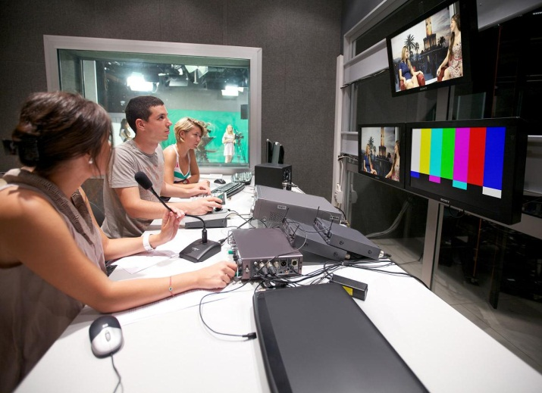
MESLEKİ VE TEKNİK
ANADOLU LİSELERİ
ANADOLU İLETİŞİM MESLEK LİSELERİ
Toplumların gelişmesi ülkeler arası ilişkilerin yoğunlaşması ve iletişimin ön plana çıkması sonucu önem kazanan iletişim alanında istihdam edilecek yabancı dil bilir nitelikli insan gücünü yetiştiren, öğrencileri hem mesleğe hem de yüksek öğretime hazırlayan okullardır.
Öğretim süresi 4 yıldır.
Bu okullarda;
Gazetecilik,
Radyo-Televizyon,
Halkla İlişkiler
Tanıtım alanları bulunmaktadır.
Mezunlar, Gazetecilik, Radyo-Televizyon, Halkla İlişkiler ve Tanıtım alanlarında faaliyette bulunan, kamu ve özel sektöre bağlı kurum ve kuruluşlarda görev alabilecekleri gibi, kendi işyerlerini de kurup çalıştırabilirler.

Slide 19
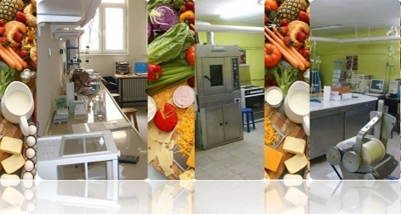
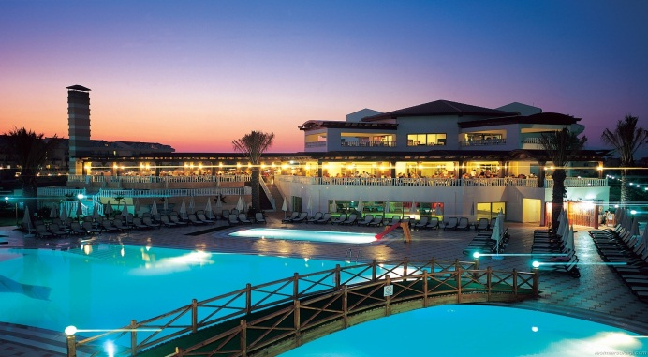
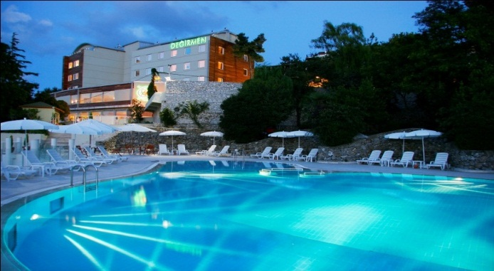
MESLEKİ VE TEKNİK
ANADOLU LİSELERİ
ANADOLU OTELCİLİK VE TURİZM MESLEK LİSELERİ
Turizm ve bunun temel alt yapısını oluşturan konaklama sektörünün ihtiyaç duyduğu yabancı dil bilir nitelikli elemanları yetiştiren okullardır.
Öğretim süresi 4 yıldır.
Bu okullarda;
Resepsiyon,
Servis, Mutfak,
Kat Hizmetleri,
Seyahat Acenteciliği bölümleri bulunmaktadır.

Slide 20
MESLEKİ VE TEKNİK
ANADOLU LİSELERİ
ANADOLU OTELCİLİK VE TURİZM MESLEK LİSELERİ
Bu okullarda öğrenim gören öğrenciler her yıl Ekim-Mart ayları arasında teorik ve uygulamalı eğitimlerini okulda; Nisan-Eylül ayları arasında uygulamalı eğitimlerini bu alanda faaliyet gösteren otellerde veya diğer turistik tesislerde yapmaktadırlar.
Mezunlar sınavsız olarak alanlarındaki meslek yüksek okul programlarına girebileceklerdir.
Bilgisayar ve yabancı dil bilen nitelikli meslek elemanı olarak yetişen öğrenciler, geniş iş imkanına sahiptirler.

Slide 21
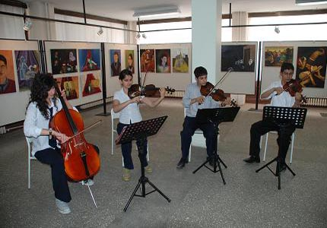
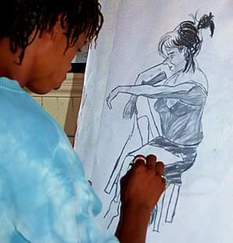
MESLEKİ VE TEKNİK
ANADOLU LİSELERİ
ANADOLU GÜZEL SANATLAR LİSELERİ
Anadolu Güzel Sanatlar Liseleri, yetenekli olan öğrencilerin yaratıcı, yapıcı ve yorum yeteneklerini geliştirmek, öğrencileri yetenekleri doğrultusunda araştırıcı ve geliştirici çalışmalara yöneltmektir.
Sınıflardaki öğrenci sayısı kesinlikle 24 kişinin üzerine çıkamaz.
Anadolu Güzel Sanatlar Liselerinde Fonetik (Müzik), Plastik Sanatlar (Resim,Heykel), Drama (Sahne ve Görüntü) sanatları bölümleri vardır.
Bu okullara yetenek sınavı ile öğrenci alınmaktadır.

Slide 22
MESLEKİ VE TEKNİK
ANADOLU LİSELERİ
SPOR LİSELERİ
Spor liseleri; beden eğitimi ve sporla ilgili yüksek öğretim kurumlarının bulunduğu; spor lisesi programlarının uygulanabileceği kapalı spor salonu, futbol sahası ve benzeri spor alanları ile yeterli spor araç-gereci bulunan, fizikî alt yapısı uygun olan okullardır.
Yatılı, gündüzlü ve karma eğitim yapan liselerdir.
Bir sınıftaki öğrenci sayısı ise 24’ü geçemez.
Yüksek Öğrenim Kurumları (kendi alanlarında), seçecekleri Fakültelere girişlerde spor liselerinin ilgili bölümlerinden mezun öğrencilere ek başarı puanı vermektedir.
Bu okullara yetenek sınavı ile öğrenci alınmaktadır.

Slide 23
ÇOK PROGRAMLI LİSELER
Mesleki Teknik Eğitim Genel Müdürlüğüne bağlı olarak faaliyet gösteren 22 okul türünün öğrenim süreleri ile yetkilerinde herhangi bir değişiklik yapılmaksızın, “Mesleki ve Teknik Anadolu Lisesi” ile “Çok programlı Anadolu Lisesi” adı altında yeniden yapılandırılmıştır.
Bazı yerleşim birimlerinde genellikle il dışı merkezlerde birden çok okul programının birlikte bir okulda yer almasıyla oluşan okullardır.
Çok programlı liselerde 4 ana program bulunmaktadır.
Anadolu Meslek Programı
Anadolu teknik programı
Anadolu Lisesi
Anadolu İmam Hatip Lisesi programları yer almaktadır.
Bu programların alt dalları ve bölümler vardır.

Slide 24
ÇOK PROGRAMLI LİSELER
İlköğretim üzerine öğrenim süresi 4 yıl olan ve öğrencilere, çeşitli meslek alanlarında endüstrinin ve hizmet sektörlerinin ihtiyaç duyduğu mesleki formasyon verilmek suretiyle öğrencileri iş alanlarına ve yüksek öğretime hazırlayan programların uygulandığı mesleki ve teknik okullarıdır.
Bu okullardan mezun olanlar, alanları ile ilgili iş yerlerinde çalışabilecekleri gibi, kendi iş yerlerini açabilirler, yüksek öğrenim kurumlarına da devam edebilirler.
Mezun olan öğrencilere eğitimini gördükleri program türüne ait diploma verilmekte ve alanlarının devamı niteliğindeki yüksek öğretim kurumlarını tercih etmelerinde halinde de ek puan verilmektedir.
Çok Programlı Liselerden mezun olanlar, sınavsız olarak alanlarındaki meslek yüksek okulu programlarına girebilmektedirler.

Slide 25
ANADOLU İMAM HATİP LİSELERİ
EĞİTİMİN AMACI VE ŞEKLİ
1739 Sayılı Milli Eğitim Temel Kanunu’nun 32’nci maddesi hükmü gereği, İmamlık, Hatiplik ve Kur’an Kursu Öğreticiliği konularında görevli elemanları yetiştirmek üzere Milli Eğitim Bakanlığınca açılan ortaöğretim sistemi içinde yer alan, hem mesleğe hem de yükseköğretime hazırlayan ortaöğretim kurumlarıdır.
EĞİTİMİN SÜRESİ: Öğretim süresi 4 yıldır.
MEZUNİYET SONRASI İŞ İMKÂNLARI
Anadolu İmam-Hatip Liselerinden mezun olanlar, (ÖSYS) sınavı sonucuna göre hem kendi alanlarında, hem de diğer alanlardaki kazandıkları yükseköğretim programlarına devam edebilmekte, İlahiyat Fakülteleri ile Din Kültürü ve Ahlak Bilgisi Öğretmenliği bölümlerini tercih edenlerde ek puan alabilmektedirler.

Slide 26
ANADOLU İMAM HATİP LİSELERİ
EĞİTİMİN İÇERİĞİ : Anadolu imam hatip meslek liselerinde genel kültür derslerinin yanı sıra dini ağırlıklı Kuran-ı Kerim, Arapça, Hadis, Fıkıh, Tefsir, İslam Tarihi öğretim programı, Karşılaştırmalı Dinler Tarihi dersi vb. meslek dersleri de verilmektedir.
Meslek derslerinde vaiz uygulamalarına hazırlık yapılır.
Anadolu imam hatip meslek liselerinde bölüm /alan/ dal ayrımı yoktur.
Anadil ve yabancı dil kullanım becerilerini geliştirecek “dil laboratuvarları”,
Öğrencilerin boş zamanlarında kendi kendilerine çeşitli öğretim kasetlerini kullanarak dinleyebilecekleri veya çeşitli videokasetlerin izleyebilecekleri “medya (öğrenme) masası”,
Öğrenciler mesleki alanda, fen bilimlerinde, güzel sanatlarda, sosyal ve kültürel konularda proje çalışmaları yapmaya teşvik edilmektedir.
Din öğretiminin bilimsel yöntemlerle desteklenerek derslerin işlendiği teknik donanımlı öğrenme ortamlarında geleceğin aydın din görevlileri yetiştirilmektedir.

Slide 27
ASKERİ LİSELER
Askeri Liseler
1-Kara 2- Deniz 3- Hava liselerine ve 4-Bando Astsubay Hazırlama okullarına öğrenci almaktadır.
Sınavları 2 aşamalıdır.1.aşamada merkezi aday seçme sınavı uygulanır bu sınavı kazananlar 2.aşamada ön sağlık muayene ve beden yetenek,psiko motor test,mülakat ve genel sağlık testlerine tabi tutulur.
1Yıl İngilizce olmak üzere toplam 5 yıldır.
İlköğretim notlarında belli bir ortalama istenmektedir.
Avantajları:
Askerli liseden mezun olduktan sonra Kara,Deniz,Harp okullarında öğrenim görebilme
Harp okulundan sonra Askeri Akademide öğrenim görebilme
ÖSS de izin verilen bölümlerde üniversite öğrenimi görebilme
Okul bitiminde işinin hazır olması
Maddi olanaklarının çok iyi olması.
.

Slide 28
MESLEKİ EĞİTİM MERKEZLERİ
İlköğretimden sonra çalışma hayatına atılmak zorunda olan öğrenciler için olan bir eğitim merkezidir.
Mesleki Eğitim Merkezleri: 3308 Sayılı Mesleki Eğitim Kanununun gereğince Çıraklık Eğitimi uygulama kapsamına alınan il meslek dallarında aday çırak, çırak, kalfa ve ustalara eğitim vermek ve çeşitli meslek kursları açmak sureti ile sanayimizin ihtiyaç duyduğu vasıflı ara insan gücünü yetiştirmek amacıyla açılan eğitim kurumlarıdır.
Yine bu kanun gereğince mesleki eğitim merkezine ilköğretim mezunu olma şartını yerine getirenler alınır.

Slide 29
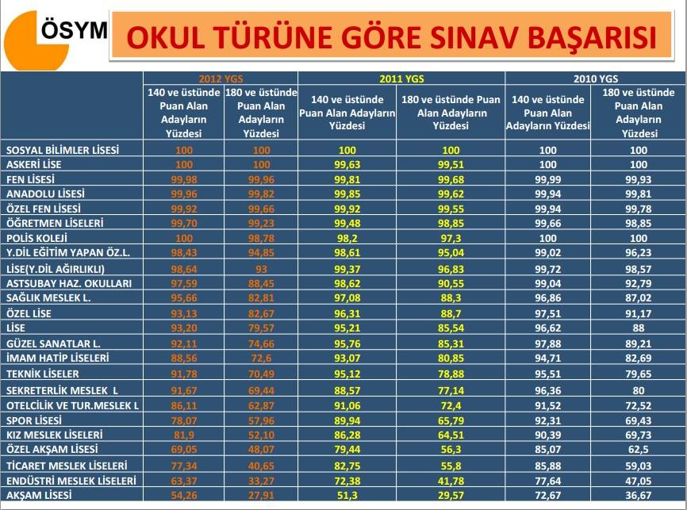

Slide 30
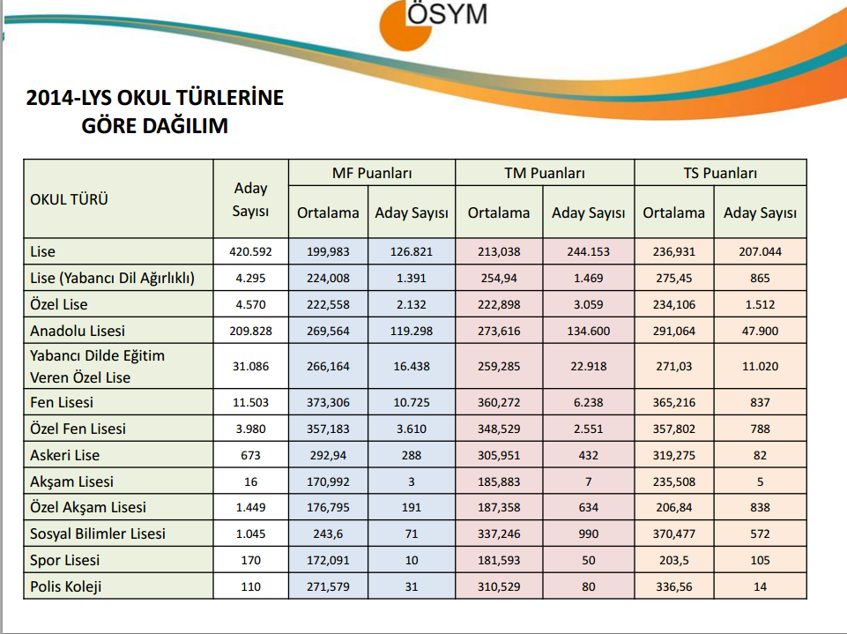

Slide 31
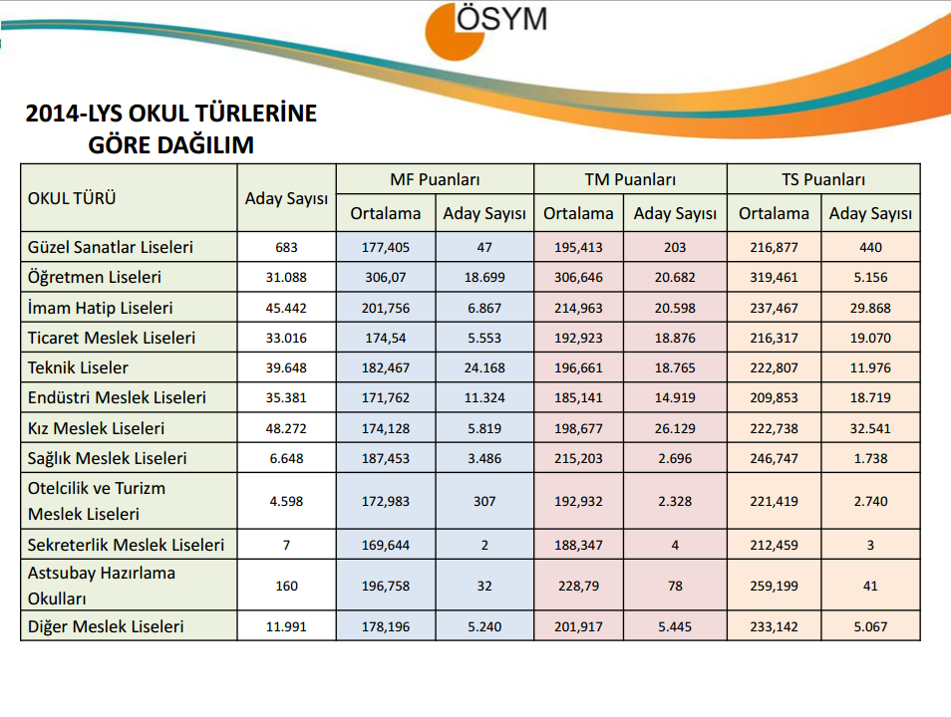

Slide 33
Detaylı bilgi için Rehberlik Servisine Başvurabilirsiniz!

